Slide 1
Нижневартовск

Slide 3
Флаг Нижневартовска

Slide 4
Памятник Покорителям Самотлора
Это главный памятник города. На перекрестке шумных дорог стоит мощная фигура молодого рабочего с горящим факелом в руке. К скульптуре с факелом у нас относятся с уважением и почетом. Ведь она представляет первопроходцев, тех кому достались самые непроходимые болота и сильные морозы.

Slide 5
Памятник павшим воинам
Этот памятник сооружен в честь погибших солдат, тех, кто в годы ВЕЛИКОЙ ОТЕЧЕСТВЕННОЙ ВОЙНЫ защищал нашу родину от фашистов, вы видите фигуру бойца, а рядом чаша с вечным огнем. Каждый год 9Мая, в День Победы, сюда приходят Нижневартовцы, чтобы почтить память погибших.

Slide 6
Памятник воинам-интернационалистам
Улицу «Комсомольский бульвар» украшает памятник воинам интернационалистам, погибшим в боевых действиях. Колокол олицетворяет (представляет) вечную память погибшим.

Slide 7
Мемориал славы нижневартовского спорта
ЭТО МЕМОРИАЛ В ФОРМЕ большого золотистого шара – мемориал славы Нижневартовского спорта. На отдельной звездочке написаны имена спортсменов, которые принесли славу нашему городу.
Город гордится ими.

Slide 8
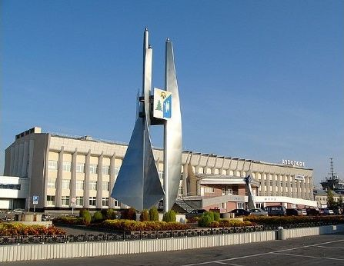
Достопримечательности

Slide 9
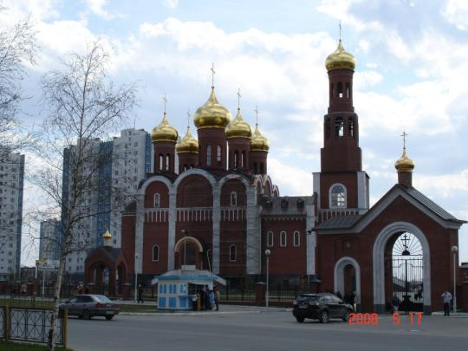
Храм рождества Христова

Slide 10
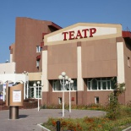
Городской драматический театр

Slide 11
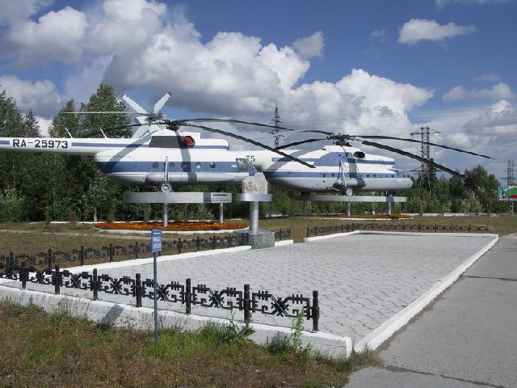
Аллея Почета авиационной техники

Slide 12
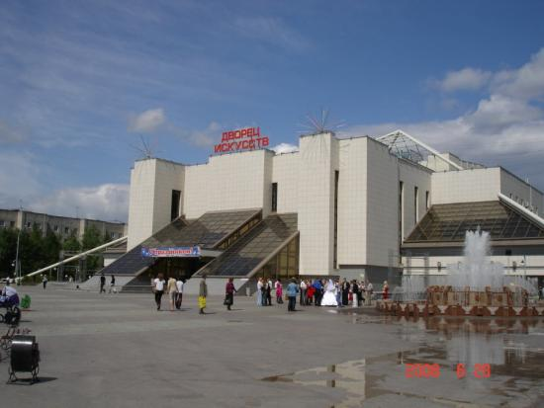
Дворец искусств

Slide 13
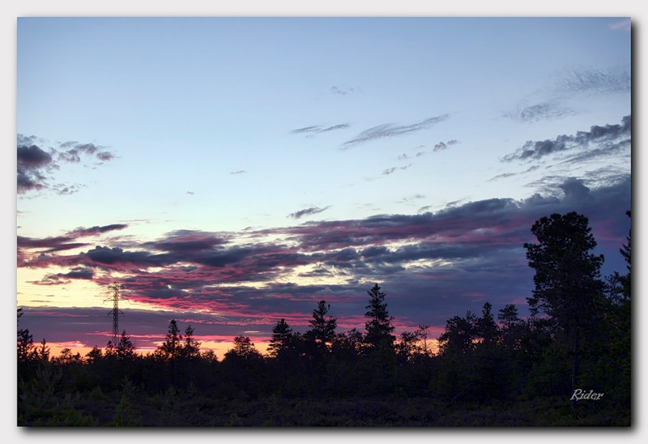
БЕЛЫЕ НОЧИ
С 1976 года проводится фестиваль
«Самотлорские ночи» (белые ночи)

Slide 14
Интересные факты
Самая длинная улица – Интернациональная.
Самая короткая – Таежная (803 м).
Улица Мусы Джалиля – одна из старейших.
По ежегодному приросту добычи нефти – Нижневартовцы вышли на первое место в стране.
Первый железнодорожный поезд прибыл в Нижневартовск 6 января 1980 года.
На территории города успешно функционирует 57 предприятий местной промышленности, в том числе 48 - по производству продуктов питания.
В 2008 году Нижневартовск в очередной раз признан победителем в конкурсе "Самый благоустроенный город Ханты-Мансийского автономного округа - Югры".

Slide 15
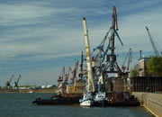
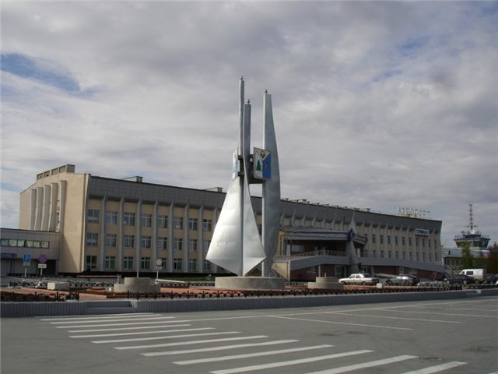
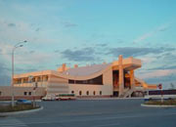
ТРАНСПОРТ
РЕЧНОЙ ПОРТ
АЭРОПОРТ
ЖЕЛЕЗНОДОРОЖНЫЙ ВОКЗАЛ

Slide 16
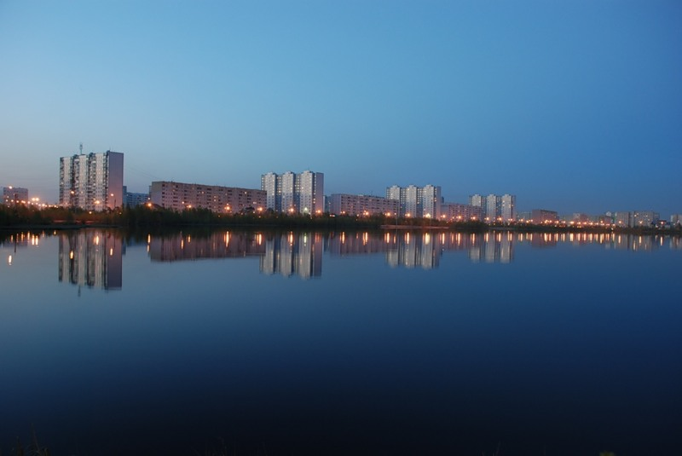
Город в пенном кипении белых ночей,
Город славной судьбы, город юности нашей.
Нижневартовск – ты мне с каждым годом родней,
Я хочу, чтоб ты был и чтоб стал ещё краше.
Добывая стране драгоценную нефть,
Мы живем здесь - и строим, и учим, и лечим,
И земли вековая суровая твердь
Покоряется гордым сердцам человечьим.
Здесь растут наши дети, и внуки растут,
Проходя по бульварам, поют наши песни.
Я хочу, чтобы знали они, что наш труд
Сотворил этот город, всех сказок чудесней.
Город в пенном кипении белых ночей,
Город славной судьбы, город юности нашей.
Нижневартовск – ты мне с каждым годом родней,
Я хочу, чтоб ты был и чтоб стал ещё краше.

